Slide 1
Achar en ligne
Équipe : Vincent Gélinas, Pier-Luc Ducharme et François Légaré

Slide 2
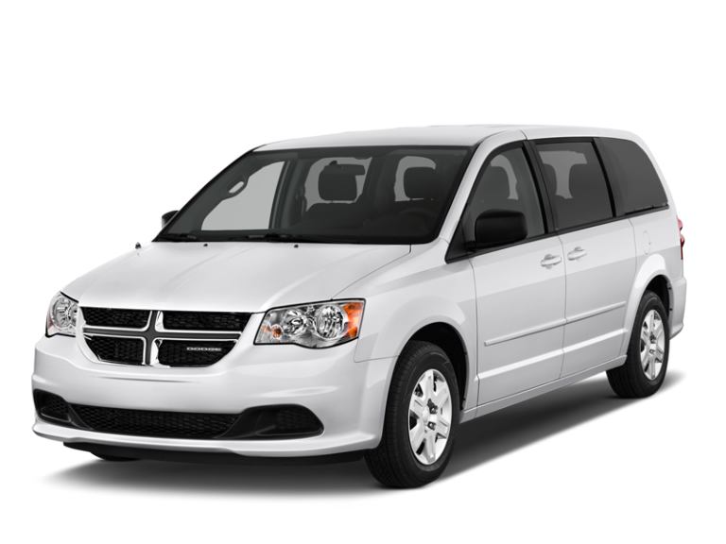
Produits commercialisés
Véhicules usagés
Accessoires

Slide 3
Étude de marché
Plusieurs sites permettent déjà l’achat de véhicules usagés
Tous une lacune en commun
Objectif de révolutionner le marché provincial
Nom accrocheur qui mélange notre culture à l’automobile

Slide 4

Contexte socioéconomique
Étude professionnelle : temps de qualité en famille > achat de véhicule
Journées de travail longues
Simplicité et rapidité

Slide 5
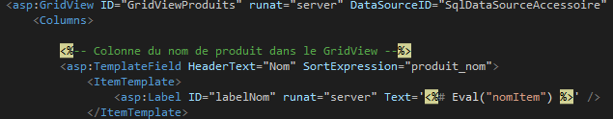

Implémentation
Fonctionnalités de base asp.net
Code html + c#

Slide 6
Défis technologiques
Choix du langage (php Laravel -­> asp.net)
Choix du SGBD (mySQL -> SqlLocalDB)

Slide 7
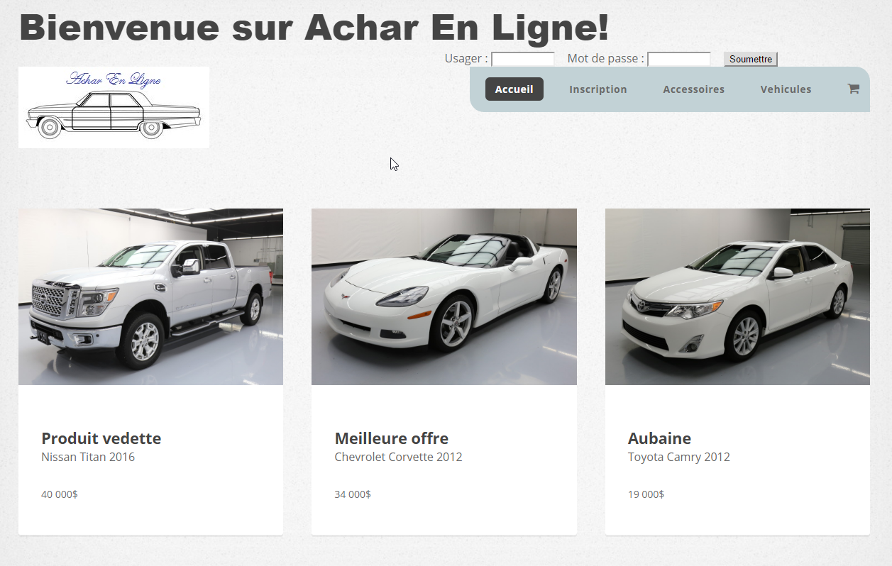
Dessins d’écran

Slide 8
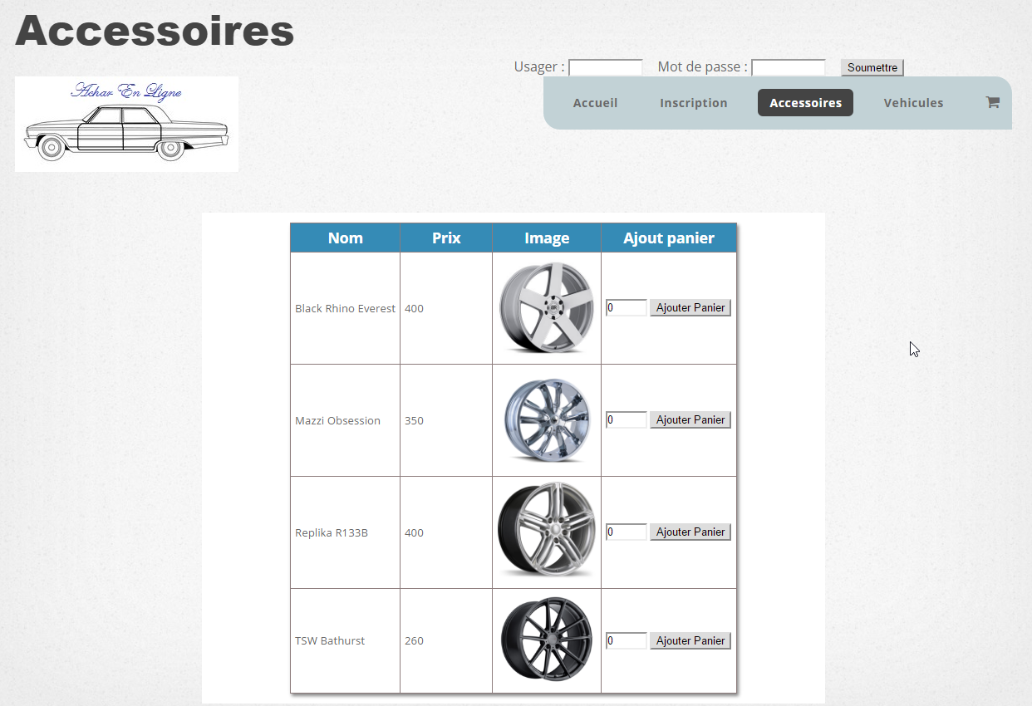
Dessins d’écran

